Slide 1
VËZHGIMET E LARGËTA
Ka dy lloje te vezhgimeve te largeta:
vezhgime aktive dhe
pasive
Vezhgimet pasive jane te arritshme me rrezatim natyral, qe eshte i emetuar ose reflektohet nga objektet apo zonat perreth. Rrezet e diellit jane burimi i zakonshem i rrezatimit.
Vezhgimet aktive leshojne energji ne menyre qe te skenoje objektet dhe zonat mbi te cilin nje senzor zbulon dhe pastaj mat rrezatimin qe eshte arritur nga objektivi.

Slide 2
SATELITËT?

Slide 3
SATELITËT
Nëpërmjet satelitëve sot mund të parashikohet moti, mund të flasim në celular, futemi në internet, shikojmë zonat me minerale, shikojmë ku ka ujë nën tokë e shumë e shumë të tjera. Të gjitha këto janë realizuar pas lëshimit në orbitë të 4000 satelitëve artificialë, secili prej tyre me një mision të caktuar.
Satelitët artificialë janë objekte të ndërtuara nga njeriu, të cilat janë të vendosura në orbitë nga largësia 2.000 deri në 35.000 km nga sipërfaqja e Tokës. Në orbitë ata rrotullohen rreth tokës.
Sateliti i parë i dërguar në orbitë ishte Sputnik 1 në 4 Tetor 1957.
Pasi e mbarojnë misionin e tyre ata fillojnë të zvogëlojnë lartësinë duke u futur në atmosferën e tokës dhe duke u shpërbërë, por ka dhe raste kur ata arrijnë deri në sipërfaqen e tokës, këto hyrje në atmosferën e tokës shpesh herë janë të kontrolluara nga njeriu, i cili komandon momentin në të cilin sateliti do të “bjerë”.

Slide 4
SATELITËT
Satelitët artificialë janë klasifikuar në disa kategori sipas misionit të tyre. Kështu ka 6 tipe satelitësh të cilët përdoren:
Studime shkencore,
Parashikimin e motit,
Telekomunikacioni,
Internetin,
Navigimin si dhe
Për qëllime ushtarake.
Satelitët e navigimit ndihmojnë pilotët dhe drejtuesit e automjeteve dhe anijeve të gjejnë pozicionin e tyre në tokë me shumë saktësi. Ato përdoren edhe nga turistët kur shkojnë ekskursione në vende të panjohura apo male.
Satelitët ushtarakë përfshijnë motin, komunikacionin, navigimin dhe përdoren për qëllime ushtarake. Disa satelitë ushtarakë të ashtuquajtur “satelitë spiunë” janë të aftë të dallojnë raketat, trajektoren e anijeve nën ujë e mbi ujë dhe lëvizjet e paijseve ushtarake në çdo cep të tokës.
Çdo satelit ka veçoritë e tij në bazë të misionit që është lëshuar. Për shembull një satelit që studion universin ka një teleskop.

Slide 5
SATELITËT
Satelitët hidhen në hapësirë me ndihmën e raketave të cilat pasi i lëshojnë ata në orbitë bien në oqean. Pasi hidhet në hapësirë, sateliti mund të qëndrojë aty për një kohë të gjatë pa pasur nevojën për ndërhyrje dhe rregullime.
Shumica e satelitëve janë të kontrolluar direkt nga një qendër në Tokë. Qendra komunikon me satelitin nëpërmjet radiove.
Satelitët kanë panele diellore të cilat drejtohen gjithmonë andej nga është dielli nga të cilat marrin energji ndërkohë që mbajnë edhe antenat gati për të marrë sinjale nga toka.
Në shumicën e rasteve satelitët mund të riparohen dhe të riprogramohen nga toka. Nëse sateliti prishet apo jep sinjale të gabuara, nga toka ai mund të marrë komanda për tu fikur.
Forma e orbitës së tyre mund të jetë rrethore, eliptike në varësi të misionit ose e ndryshueshme.
Shpejtësia e rrotullimit të tyre është e ndryshme, por ka dhe satelitë të cilët kanë shpejtësi të barabartë me shpejtësinë e rrotullimit të Tokës rreth vetes. Ata duke u rrotulluar në drejtimin e rrotullimit të Tokës rreth vetes qëndrojnë mbi të njëjtin pozicion në lidhje me sipërfaqen e Tokës. Mijëra sinjale dërgojnë këta satelitë në tokë, duke lehtësuar jetesën e çdo njërit prej nesh.

Slide 6
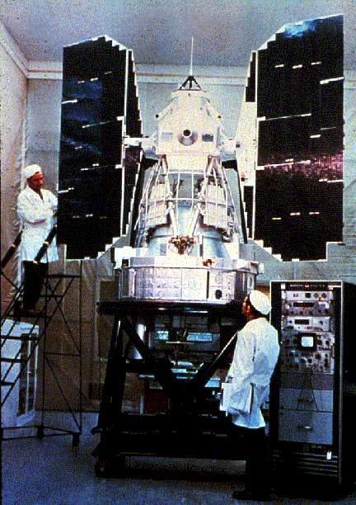
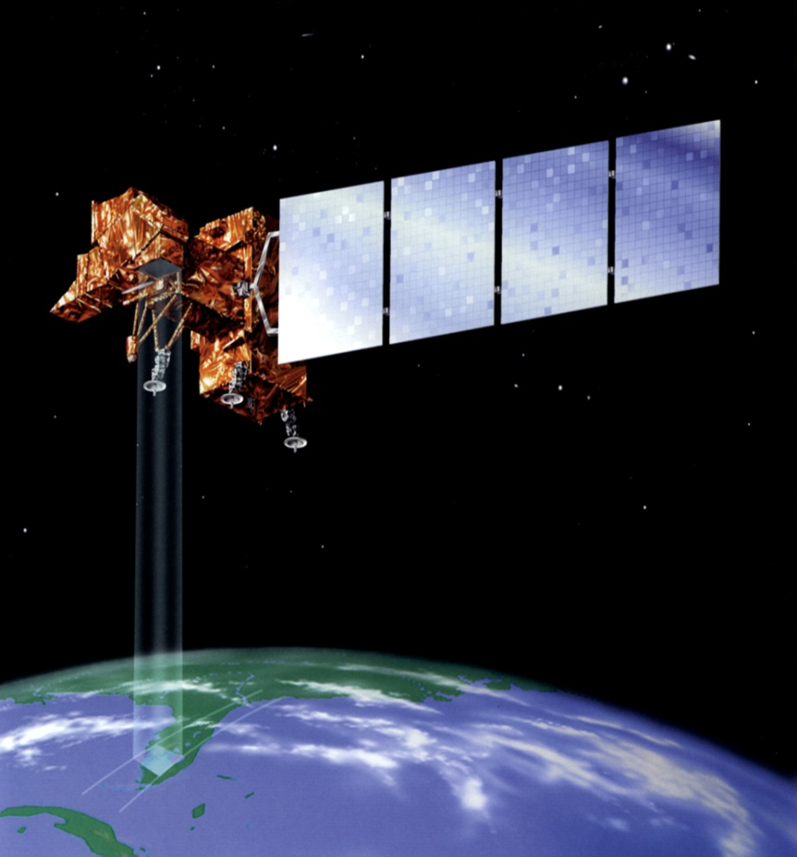
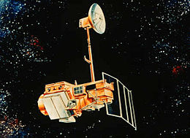
Sistemet teledetektive
Si sistem i parë njihet LANDSAT-1 që u lëshua në hapësire në vitin 1972 nga NASA.
Landsat-1 u pasuar nga Landsat-2.3.4….8 dhe 9. Këto sisteme u quajtën misione të Landsatit.
Instrumeti I përdorur si detektor ishte MSS ( Multi Spektral Scanner), një skaner pasqyre lëkundese. Rezulucioni ndaj objekteve ishte 80m.
Qe nga lansimi e deri me sot jane marre me shume se 8 million imazhe.

Slide 7
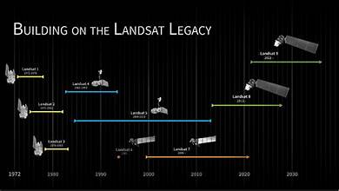
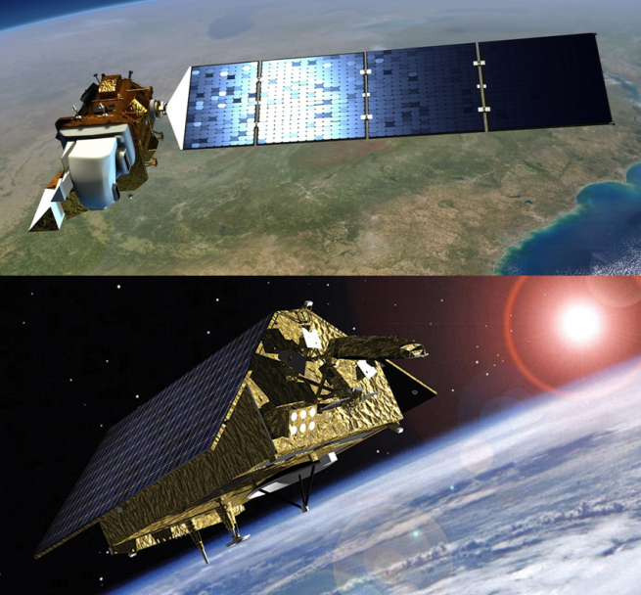
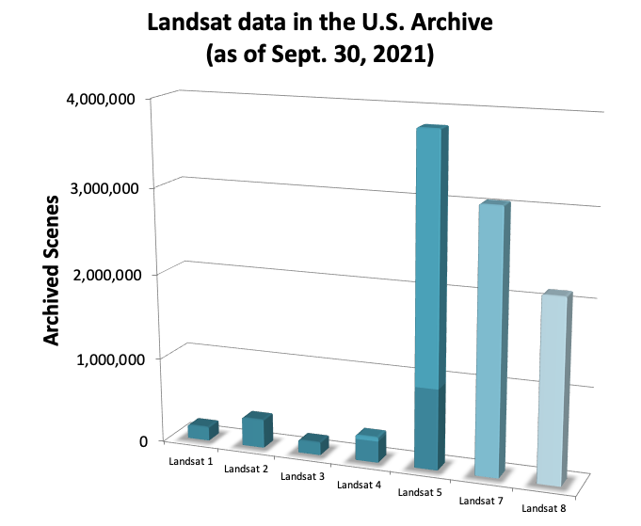
Sistemet teledetektive
Sot ne operim eshte Landsat 9, I cili eshte I hedhur ne hapsire ne vitin 2021.

Slide 8
Sistemet teledetektive
Një tjetër satelit I cili u lëshua në hapësirë në vitin 1986 është SPOT-1, pastaj Spot-2 në vitin 1990, Spot-3 në vitin 1993 duke përdorur hap pas hapi sisteme të përmirësuara sensoresh.
Misionet Spot kanë vazhduar paralelisht me Landsatin
SPOT 1 u lançua më 22 shkurt 1986 dhe operoi me sukses deri në nëntor 2003, kur u hodh nga orbita. Instrumenti HRV në bord siguronte imazhe optike me rezolucion të lartë dhe me një zonë të gjerë.
SPOT 2 u lançua në 22 janar 1990 dhe funksionoi me sukses derisa u hodh nga orbita në korrik 2009. Instrumenti HRV në bord ofronte imazhe optike me rezolucion të lartë dhe me një zonë të gjerë.
SPOT 3 u lançua në 26 shtator 1993 dhe funksionoi për tre vjet përpara se të pësonte një mosfunksionim stabilizues në nëntor 1996. Instrumenti HRV në bord ofronte imazhe optike me rezolucion të lartë dhe me një zonë të gjerë.

Slide 9
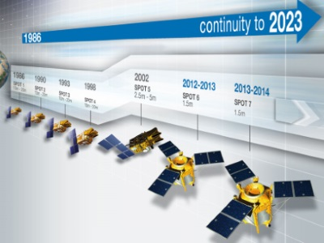
Sistemet teledetektive
SPOT 4 u lançua më 24 mars 1998 dhe funksionoi me sukses derisa u tërhoq më 29 qershor 2013. Instrumenti HRVIR në bord ofronte imazhe optike me rezolucion të lartë dhe me një zonë të gjerë.
SPOT 5 u lëshua në 4 maj 2002 dhe operoi me sukses deri në mars 2015. Sateliti mbante instrumentet HRG dhe HRS, të cilat shtuan imazhe të reja të çifteve stereo për modelimin 3D të terrenit.
SPOT 6 u lançua më 9 shtator 2012 dhe më vonë iu bashkua SPOT 7 për të formuar një konstilacion që siguron vazhdimësi të të dhënave me rezolucion të lartë dhe me shtrirje të gjerë deri në vitin 2024. Ai mbart instrumentin NAOMI.
SPOT 7 u lançua në 30 qershor 2014 dhe operoi me sukses deri në mars 2023. SPOT 7 formoi një konstelacion me SPOT 6 për të siguruar vazhdimësinë e të dhënave me rezolucion të lartë dhe me shtrirje të gjerë. Gjithashtu edhe ky mbante instrumentin NAOMI.
Spot I ka shërbyer si një konkurent pozitiv ndaj Landsatit
ne drejtim të rritjes së saktësisë, zhvillimit të teknologjisë
dhe themelimit të studimeve mbi token.
HRV (High Resolution Visible)
HRVIR (High-Resolution Visible and InfraRed)
HRG (High-Resolution Geometric)
HRS (High-Resolution Stereoscopic)

Slide 10
Dobitë e Remote Sensing
Bënë të mundur mbledhjen e të dhënave në zona të rrezikshme dhe të paarritshme si:
Aplikimet Remote Sensing përfshijne monitorimin e zonave të pyllzuara, akullnajave, thellësine e oqeaneve etj.
Gjithashtu mbledh dhe transmeton të dhëna nga pjesë të ndyshme të spektrikt elektromagnetik në shkallë të madhe ajrore dhe tokësore duke u bazuar nga sensing analiza.
Siguron studiuesit me informata të mjaftueshme për monitorimin e tendencave të tilla të fenomeneve natyrore afatgjata dhe afatshkurta.
.

Slide 11
Aplikacionet e të dhënave të largëta sensing
Radari konvencional – tradicional është i lidhur kryesisht me kontrollimin e trafikut ajror, paralajmerimin e hershëm dhe të caktuar në shkallë të madhe të të dhënave meteoerologjike.
Lartësimatësit laser dhe radar në satelit kanë ofruar një gamë të gjerë të të dhënave.
Kanë bërë të mundur rritjen e nivelit të ujit të shkaktuar nga graviteti. Duke matur lartësi dhe gjatësi të valëve të oqeanit, gjithashtu matë shpejtësinë e erës dhe drejtimin e saj si dhe rrymat e oqeanit në drejtime sipërfaqesore.

Slide 12
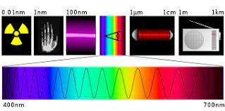
Aplikacionet e te dhenave te largeta sensing
Detektimi me dritë ka bërë të mundur zbulimin dhe
matjen e përqendrimit të kimikateve të ndryshme në atmosferë.
Radiometrat dhe fotometrat janë instrumentat më të zakonshëm në përdorim për të mbledhur dhe emetuar nga rrezatimi një gamë të gjerë të frekuencave. Më të zakonshme janë të dukshme dhe janë nga sensorët infra të kuqe, e ndjekur me rrallë nga rrezet gama ultravjollcë.

Slide 13
Ku gjejnë përdorim në gjeodezi imazhet satelitore?

Slide 14
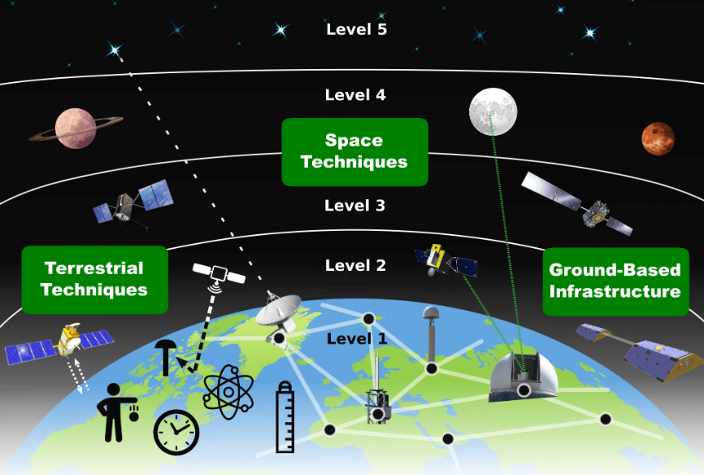
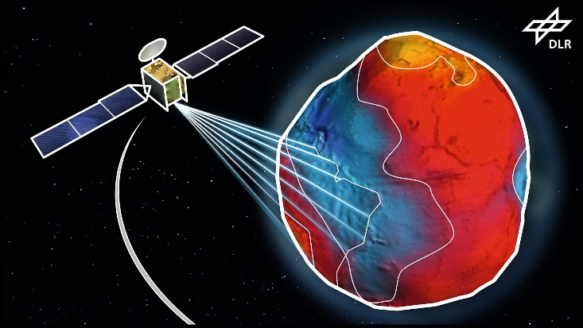
Gjeodezia Sensing
Kolektimi i të dhënave gjeodezike është përdorur me parë nga të dhënat ajrore, nëndetëse dhe të dhëna gravitacionale që përdoren në harta ushtarake.
Këto të dhëna mund të përdoren për të përcaktuar ndryshimet në shpërndarjen masive të tokës, e që bënë të mundur përdorimin për studime të ndryshme gjeologjike.

Slide 15
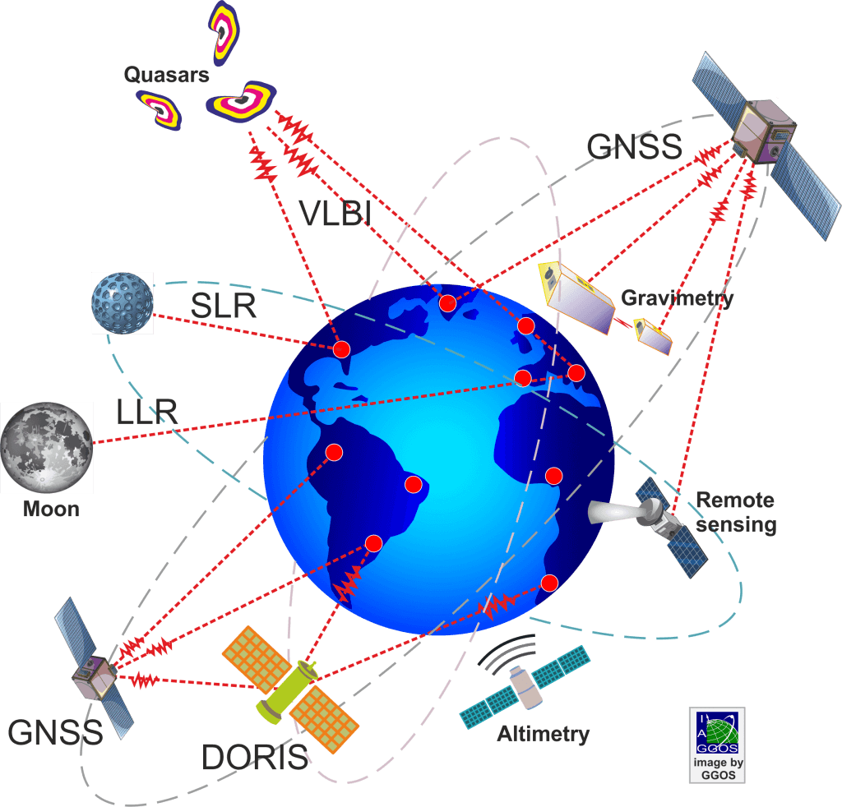
Gjeodezia Sensing
Gjeodezia sensing-ndjeshmërisë, i referohet përdorimit të teknologjive të ndryshme të ndjeshmërisë për të mbledhur të dhëna gjeospatiale dhe për të matur sipërfaqen e Tokës dhe ndryshimet e saj në kohë. Kjo fushë integron gjeodezinë me teknikat e ndjeshmërisë për të përmirësuar kuptimin tonë mbi formën, fushën gravitationale dhe topografinë e Tokës.

Slide 16
Gjeodezia Sensing
Komponentët kryesorë të gjeodezisë së ndjeshmërisë përfshijnë:
Ndjeshmëria Satelitore: Përdor imazhe dhe të dhëna satelitore (p.sh., nga sensorët optikë, radarë dhe LiDAR) për të analizuar mbulimin e tokës, zhvillimin urban dhe ndryshimet mjedisore.
InSAR (Radar i Sintetizuar i Interferometrisë): Një teknikë që përdor të dhënat radar nga satelitët për të matur deformimin e tokës dhe për të monitoruar subsidencën, rrëshqitjet e tokës dhe aktivitetin tektonik.
GNSS (Sistemi Global i Pozicionimit): Ofron të dhëna të sakta për vendndodhjen që mund të përdoren për të monitoruar ndryshimet në korën e Tokës, përfshirë lëvizjet e shkaktuara nga aktiviteti tektonik ose aktivitete të njeriut.
Gravimetri: Matë variacionet në fushat gravitationale duke përdorur të dhëna satelitore për të kuptuar strukturat dhe proceset gjeologjike.
Fotogrametria: Përfshin përdorimin e imazheve ajrore ose satelitore për të krijuar modele 3D të detajuara të sipërfaqes së Tokës.
Aplikimet e gjeodezisë së ndjeshmërisë përfshijnë monitorimin mjedisor, menaxhimin e katastrofave, planifikimin e përdorimit të tokës dhe kërkimin shkencor lidhur me ndryshimet klimatike dhe gjeodinamikën.

Slide 17
Akustika dhe Afer-akustika
Sonar- te zhurmshem-pasiv degjojne tingujt e leshuar nga ndonje object
Sonar- te zhurmshem-aktiv, emetojne pulset e tingujve-zerave. Perdoret per zbulimin dhe matjet e objekteve nenujore te terrenit.
Për të koordinuar një seri një shkallë të gjerë vëzhgimet, shumica e sistemeve varen nga: lokacioni platformë, çfarë është koha, dhe orientimin e sensor.
Rotacioni dhe orientimi është dhënë shpesh brenda një shkallë ose dy rratheve elektronik. Rrethi mund të matet jo vetëm azimutet (gradë dmth veriun magnetik), por edhe lartësia (gradë mbi horizont), që nga kthesa e fushës magnetike në tokë në kënde të ndryshme të latitudës së ndryshme.

Slide 18
PËrpunimi i tË dhËnave
Në përgjithësi të dhënat e Remote Sensing punojnë në principin mbi parimin e problemit të anasjellt. Ndërsa objekt ose fenomen i interesave (shteti) nuk mund të matet drejtpërdrejt, ekziston disa variabla të tjerë që mund të zbulohen dhe të matur (vëzhgimi), e cila mund të jetë e lidhur me objektin e interesit nëpërmjet përdorimit të të dhënave në modelin kompjuterik.
Kualiteti i të dhënave nga remote sensing bazohet në të dhënat hapësinore, rezolutat, spektrat radioaktive dhe tokësore.

Slide 19
Korrigjimi topografik
Në malet e thepisura, si pasojë e terrenit, çdo piksel i cili merr ndriçimin efektiv ndryshon në mënyrë të konsiderueshme. Në imazhin e Remote Sensing, pixelet në shpatin hije merr ndriçim të dobët dhe ka një vlerë të ulët shkëlqimi, në të kundërt, pixelet në shpatin me diell merr ndriçim të fortë dhe ka një vlerë të lartë shkëlqimi.
Në objektet e njëjta, vlerat e pixelve qe shkelqejne mbi shpatin hije janë shumë të ndryshme nga ajo në shpatin me diell. Objekte të ndryshme mund të ketë vlera të ngjashme shkelqimi. Ky informacion fantazme ndryshon per shkak te largësise se nxjerrjes se informacioneve nga saktësia e imazhit në zonat malore. Ai u bë pengesa kryesore e zbatimit te mëtejshëm të imazheve të largëta.
Qëllimi i korrigjimit topografik është për të eliminuar këtë efekt, reflektimi, shkëlqimin e vërtetë apo shkëlqimi i objekteve në kushte horizontale. Kjo është premisa e aplikimit të remote sensing.

Slide 20
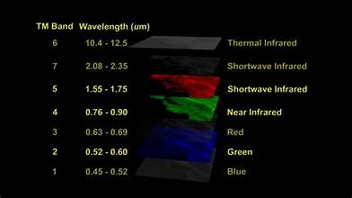
Bandat

Slide 21
ESE-Spektri elektromagnetik

